Slide 1

PHÒNG GIÁO DỤC VÀ ĐÀO TẠO QUÂN LONG BIÊN
TRƯỜNG MẦM NON LONG BIÊN
GIÁO ÁN: PHÁT TRIỂN NHẬN THỨC
HOẠT ĐỘNG: LÀM QUEN VỚI TOÁN
Đề tài: Tách 6 đối tượng bằng các cách khác nhau
Người thực hiện: ĐÀO HỒNG HOA

Slide 2

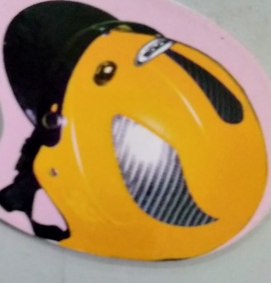
6

Slide 3

TÁCH THEO Ý THÍCH

Slide 4

5
1

Slide 5
4
2

Slide 6
3
3

Slide 7

6
5-1
3-3
4-2

Slide 8
6

Slide 9
TÁCH THEO YÊU CẦU

Slide 10

6

Slide 11
5
1

Slide 12
4
2

Slide 13
3
3

Slide 14

TRÒ CHƠI
HỘP QUÀ BÍ MẬT

Slide 15








Slide 16

6
5-3
5-1
5-2

Slide 17



Tìm số người sống ở phòng còn lại?
6
1
5
6
4
2
1
2
3
4
5

Slide 18


Tìm số người sống ở phòng còn lại?
6
3
3
6
2
4
1
2
3
4
5

Slide 19


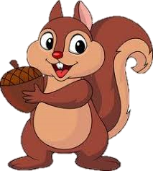
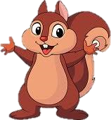
Sóc mẹ muốn chia 6 hạt dẻ ra làm hai phần bằng nhau.
Hãy giúp sóc mẹ chia số hạt dẻ nhé
5-1
4-2
3-3
6
3
3

Slide 20
Sóc mẹ muốn chia 6 hạt dẻ ra làm hai phần. Sao cho sóc em nhiều hơn sóc anh
Hãy giúp sóc mẹ chia số hạt dẻ nhé
5-1
4-2
3-3
6
2
5
1
4

Slide 21
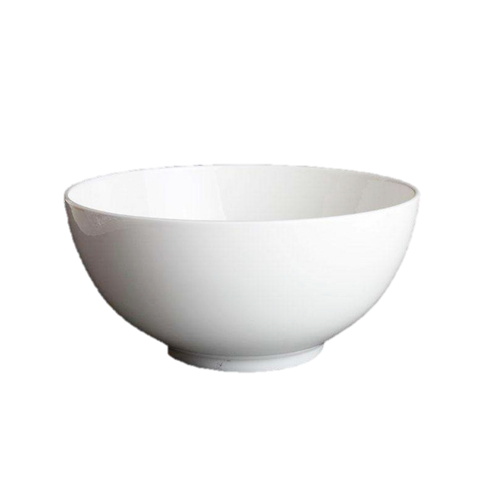

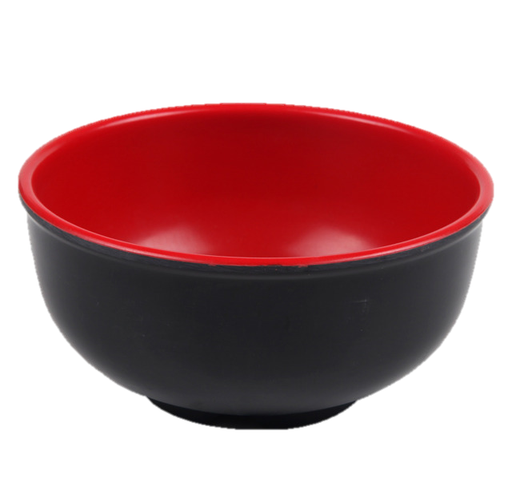

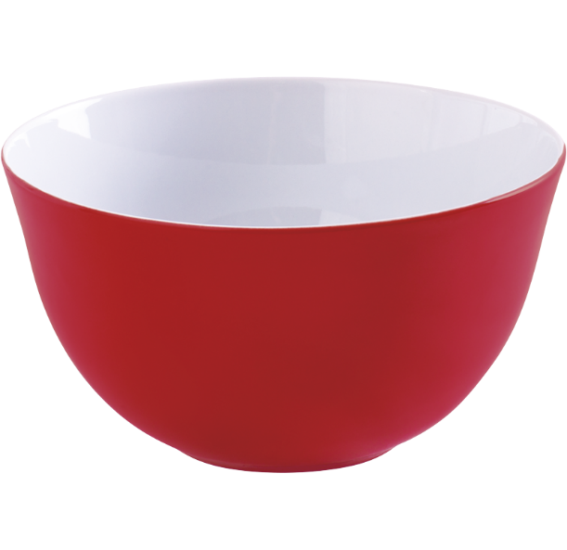
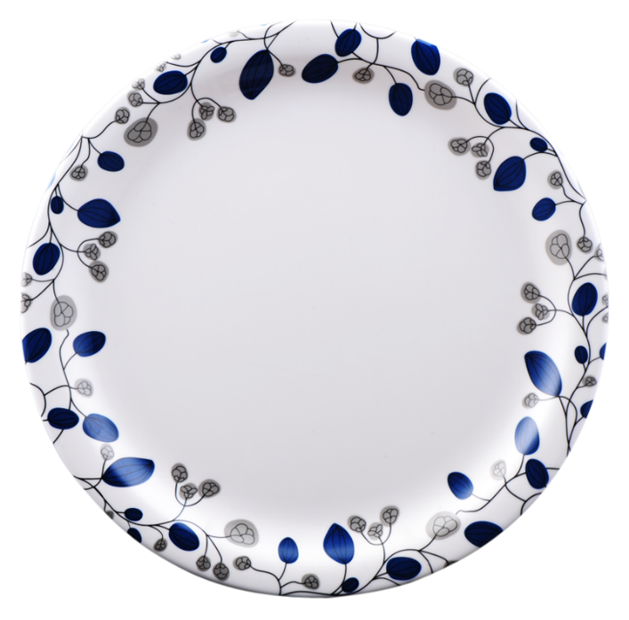
4
2

